Slide 1

SAĞLIK HİZMETLERİ MESLEK YÜKSEKOKULU
İLK VE ACİL YARDIM
AYP 113 BEDEN EĞİTİMİ VE VÜCUT GELİŞTİRME I
ÖĞR.GÖR.DR. PELİN AKYOL

Slide 2

FİZİKSEL UYGUNLUĞU DEĞERLENDİREBİLMEK, ÖLÇÜM YÖNTEMLERİ
AYP 113 BEDEN EĞİTİMİ VE VÜCUT GELİŞTİRME

Slide 3
AMAÇ
Bu bölümde anlatılacak konular, fiziksel uygunluğu değerlendirebilmek için ölçüm yöntemleri nelerdir ve bu yöntemleri tanıtmaktır.

Slide 4
Fiziksel Uygunluğun Temel Boyutları
Aerobik Fitness
Kas-iskelet Fitness
Motor Fitness
Vücut kompozisyonu

Slide 5
Yetişkinler İçin Eurofit Test Bataryası Yapısı
ÖLÇÜMLER | BİÇİMLER | FAKTÖRLER | TESTLER 1.ÖNCELİK | TESTLER 2.ÖNCELİK | TESTLER 3.ÖNCELİK
Aerobik Fitness | Maks.Aerobik güç | Maks. Aer. Güç. | yürüyüş testi -Bisiklet testi veya -Mekik testi (20m) -Koşu Testleri
İskelet-kas sistemi | -Kas kuvveti –Kas dayanıklılığı -Esneklik | -Gövde kaslarının dayanıklılığı -Bacak kas gücü -Kol kas dayanıklılığı -El kas kuvveti -Gövde esnekliği -Omuz hareketliliği | -Hareketli mekik -Yana eğilme veya otur-eriş | Dikey sıçrama | -Aneorobik Güç -Sırt Kuvveti -Pençe kuvveti -Omuz uzanması
Motor Fitness | -Denge -Hız | -Bütün vücut dengesi -El hareket hızı | Tek ayak dengede durma | Flamingo Testi
Antropometrik | -Boy -Kilo -Skinfold -Bel-Kalça kalınlık -Çap-Çevre-Uzun | -Vücut kütle indeksi -Toplam Skinfold -Bel kalça oranı -Vücut Oranları -yapısal görünüm | -Boy için ağırlık -Tahmini vücut yağı -Yağ dağılımı -Kas ve yağlılık

Slide 6
TESTLER
Aerobik Fitnes Testleri
Aerobik Koşu Testleri
Dayanıklılık Mekik Koşu Testi
Forestry Adım Testi
Astrand Bisiklet Testi (Ab Testi)
2 Kilometre Yürüyüş Testi
Kuvvet Testleri
Mekik Testi
Bükülü Kol İle Asılma
Sırt Kuvvetinin Ölçülmesi
El Dinamometresi (Handgrip)
Esneklik Testi (Otur-Eriş Testi)

Slide 7
VÜCUT KOMPOZİSYONU ÖLÇÜMLERİ
Boy-Kilo Ölçümleri
Skinfold (Deri Altı Yağ Kalınlığı) Ölçümleri
Çap Ölçümleri (Diameters)
Uzunluk Ölçümleri (Lenght)
Çevre Ölçümleri (Circumferences)
Somatotip Ölçümler

Slide 8
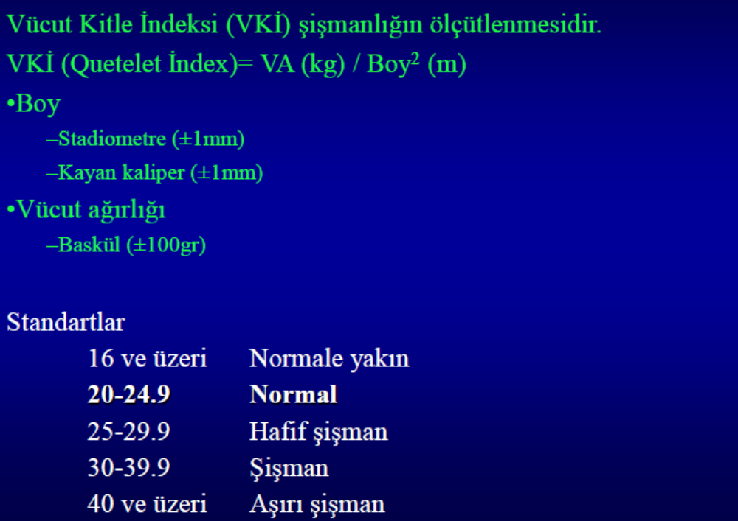

Slide 9
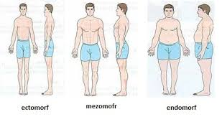
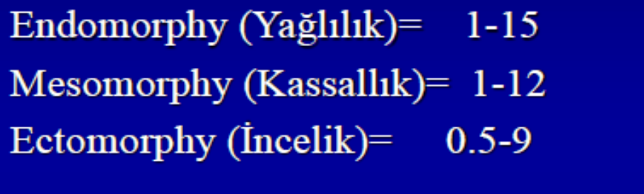

Slide 10
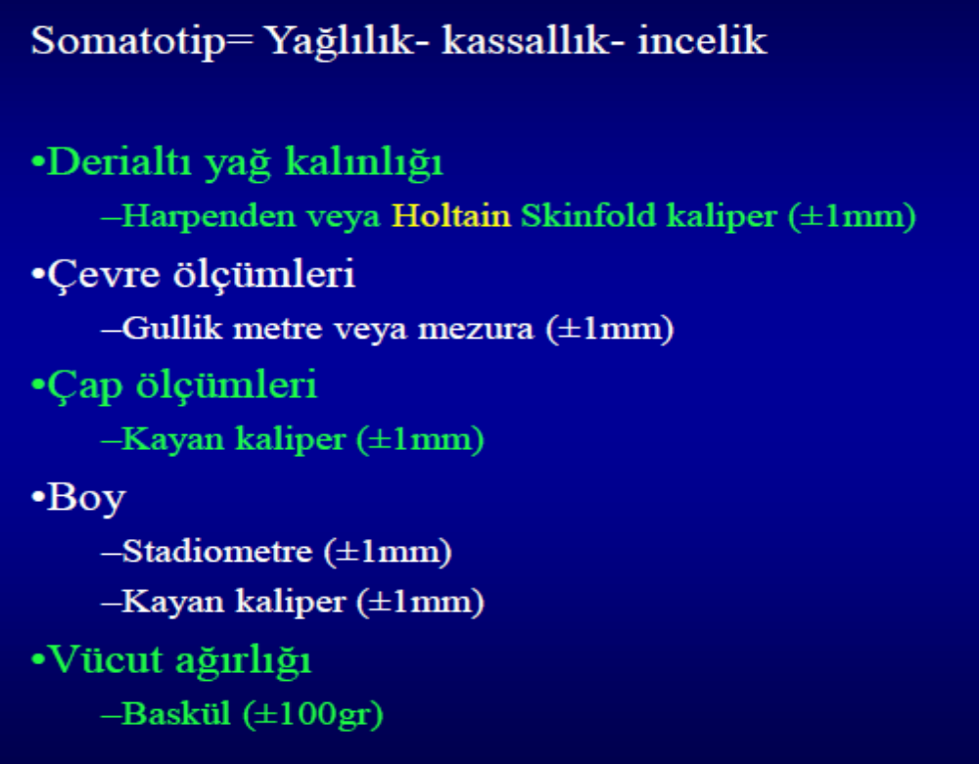

Slide 11
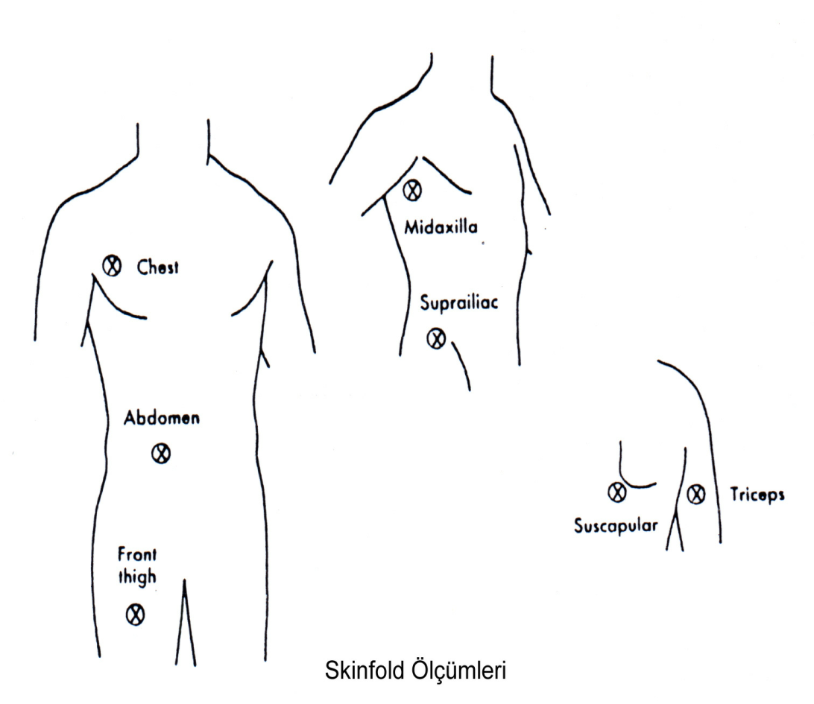
SKİNFOLD (DERİ ALTI YAĞ KALINLIĞI) ÖLÇÜMLERİ
Sırt (sub-skapula)
Triseps
Biceps
Göğüs (chest)
Supra-iliak
Karın (abdomen)
Uyluk (thigh)

Slide 12
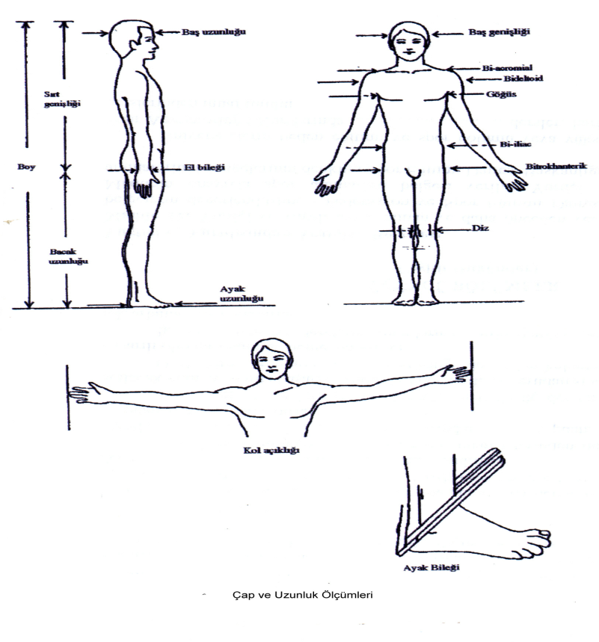
ÇAP ÖLÇÜMLERİ (DİAMETERS)
Biakromial çap
Göğüs genişliği (chest witdt)
Göğüs derinliği (chest depth)
Biiliak çap
Bitrokhanterik çap
Femur bikondüler çap
Ayak bileği (ankle)
Humerus bikondüler
El bileği (wrist)

Slide 13
UZUNLUK ÖLÇÜMLERİ (LENGHT)
Büst uzunluğu (trunk)
Kulaç uzunluğu (arm span)
Üst kol uzunluğu (upper arm)
Ön kol uzunluğu (fore arm)
Tüm kol (arm)
Uyluk uzunluğu (thigh)
Baldır uzunluğu (calf)
Tüm bacak uzunluğu (leg)

Slide 14
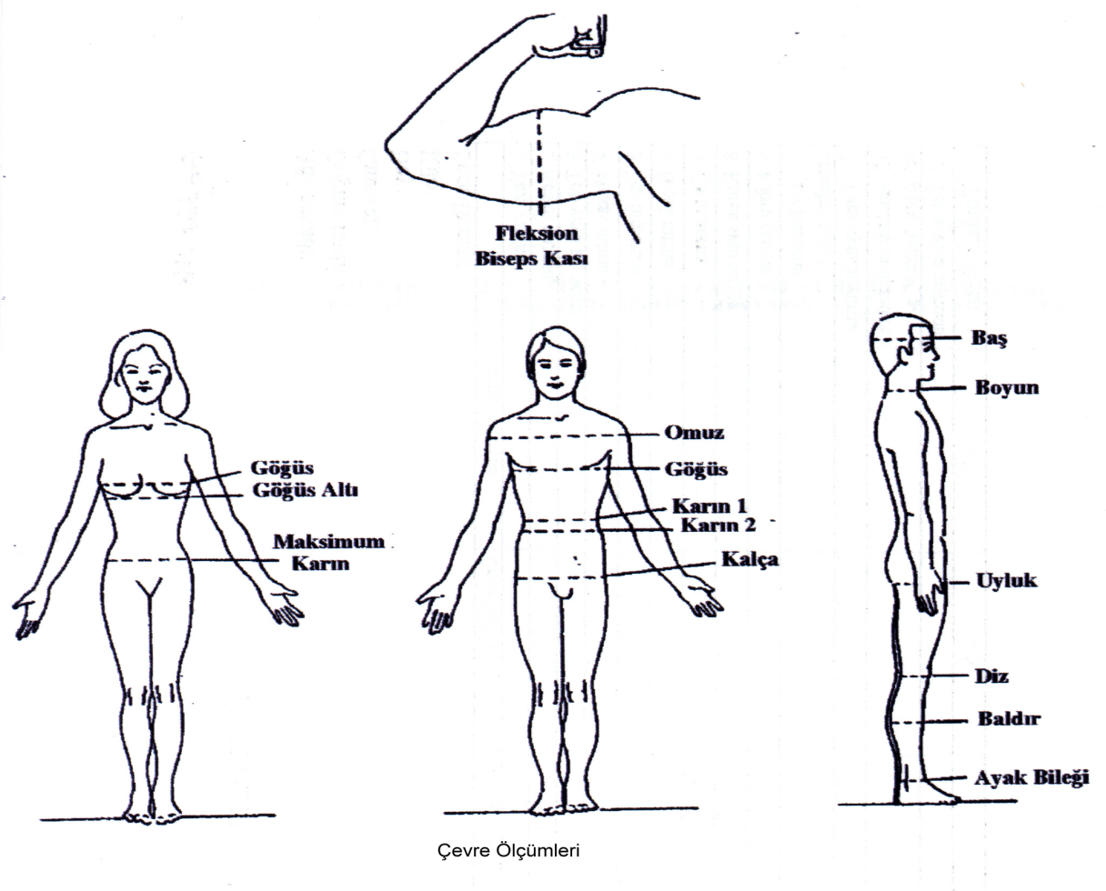
ÇEVRE ÖLÇÜMLERİ (CİRCUMFERENCES)
Baş çevresi (head)
Boyun çevresi (neck)
Göğüs çevresi (chest)
Omuz çevresi (shoulder)
Karın çevresi (abdomen)
Kalça (buttock)
Fleksiyonda Biceps
Ekstansiyonda Biceps
Önkol (forearm)
El bileği (wrist)
Uyluk (thigh)
Diz (knee)
Baldır (calf)
Ayak bileği (ankle)

Slide 15
İdeal Vücut Ağırlığının Hesaplanması
Erkeklerde ideal vücut ağırlığı
(Tartı ağırlığı (kg) – (Tartı ağırlığı (kg) x % yağ oranı)
100
Örn. Vücut tartı ağırlığı 90 kg olan bir kişide vücut yağ oranı %20 olsun.
= 1.176 ( 90 – 90 x 20)
100
= 1.176 (90 – 18)
= 1.176 x 72
= 84.672 kg.
Görüldüğü gibi gerçek vücut ağırlığı 84.672 kg. olan bu kişinin 5.328 kg. fazladan yağ kilosu bulunmaktadır.
Bayanlarda ideal vücut ağırlığı
= 1.25 (Tartı ağırlığı )(kg) - (Tartı ağırlığı (kg) x Yağ Oranı)
100
Örn. Vücut ağırlığı 60 kg. olan bir kişinin vücut yağ oranı %30 olarak saptanmıştır.
= 1.25 ( 60 - 60 x 40)
100
= 1.25 (60 – 24)
= 1.25 x 36
= 45 kg
Görüldüğü gibi 15 kg. fazla yağ kilosu bulunmaktadır.

Slide 16
İdeal ağırlığın bulunmasında kullanılan diğer bir yöntem
Yetişkinlerde VKİ = Ağırlık olarak hesaplanır.
Boy ²(m)
VKİ Standartları
Yetişkinlerde Çocuklarda
16’ nın üstü şişman
20-24.9 Normal 16-16 normal
25-29.9 hafif şişman 15-14.5 zayıf
30-39.9 şişman 14.5-14 sınır
40’ın üstü ağır ve morbit şişman 14’ten küçük PEM

